Slide 1
Patrimonio intangibile e paesaggi nei distretti del vino del Friuli – Venezia Giulia

Slide 2
14 ottobre 2015

Slide 3
Al IV posto….

Slide 4
- Winemakers - Very little visited destination / far from large - Cosmopolitan and cultural pedigree - Collio - Colli orientali - Carso - Frasca / osmize - Grapes - Sauvignon

Slide 5
La regione
- Very little visited destination / far from large
- Cosmopolitan and cultural pedigree

Slide 6
Lo spazio agricolo utilizzato
Superficie complessiva: 785.000 ettari (montagna: 334; collina 151; pianura 300)
Superficie agricola utilizzata da aziende agricole: 218.000 ettari
Superficie utilizzata a vite: 19.500 ettari (80% doc)

Slide 7
Il vino
Produzione vinicola italiana:
42 milioni di ettolitri
(maggiori produttori: Veneto, Emilia Romagna, Puglia e Sicilia – assieme 60% totale)
Produzione vinicola FVG:
1,2 milioni ettolitri
→ 2,8% totale italiano

Slide 8
Winemakers
6600 aziende agricole interessate dalla produzione vinicola (su totale di circa 22.000)

Slide 9
Grapes / vitigni

Slide 10
I vini più diffusi

Slide 11
Le zone DOC

Slide 12
Frasca / osmiza / osmica

Slide 13
Sauvignon (connection)

Slide 14
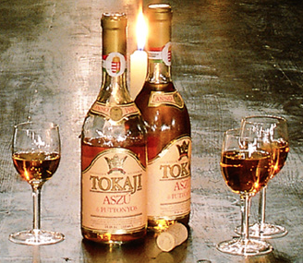
Tocai e Tokaj

Slide 15
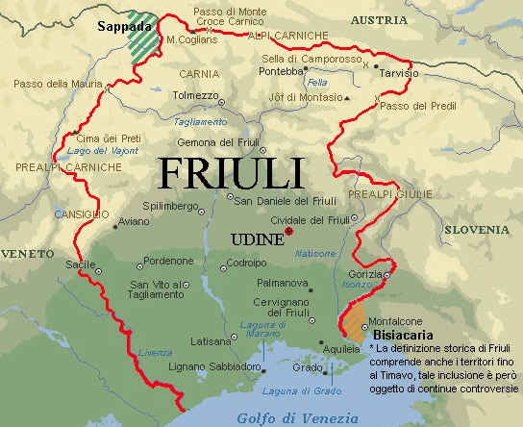
La regione del Tokaj e il Friuli

Slide 16
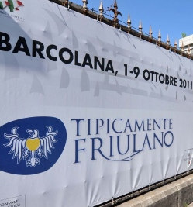
Il Friulano (Tipicamente Friulano)

Slide 17
Il Prosecco
Produzione bottiglie: 306 milioni
Produzione doc prosecco: 2,2 milioni di ettolitri (Veneto 1,8; FVG 0,4)

Slide 18
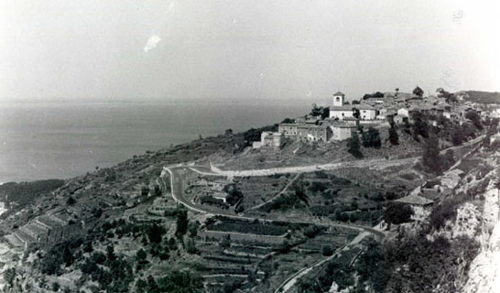
Prosecco (frazione del Comune di Trieste)

Slide 19
Da Prosecco al Prosecco

Slide 20
(Happy?) Ending
Il Friuli Venezia Giulia è una regione che ha deciso di utilizzare il proprio patrimonio intangibile come traino al suo sviluppo economico.
Il vino è stata identificato come elemento prioritario in questo processo.
Ciò è stato possibile perché esiste una oggettiva qualità del prodotto.
La fine del controllo (eredità del passato) sul territorio ha consentito lo sblocco degli investimenti anche in questa nicchia di settore.
Le scelte politiche (anche in materia turistica) dipendono da priorità economiche che la “politica” non riesce a controllare se non dispone di strumenti di conoscenza adeguati, ovvero di ragionamenti complessivi sul paesaggio, letto come sintesi tra uomo, ambiente e territorio.

Slide 21
(Happy?) Ending
Le scelte politiche (anche in materia turistica) dipendono da priorità economiche che la “politica” non riesce a controllare se non dispone di strumenti di conoscenza adeguati, ovvero di ragionamenti complessivi sul paesaggio, letto come sintesi tra uomo, ambiente e territorio.

